Slide 1
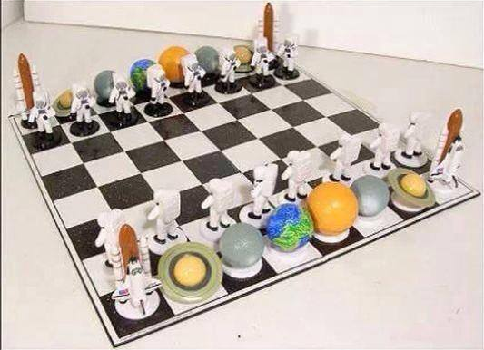
O lúdico e o ensino de Astronomia por meio de jogos
Prof. Dr. Ricardo Francisco Pereira (DFI/UEM)
www.recursosdefisica.com.br

Slide 2
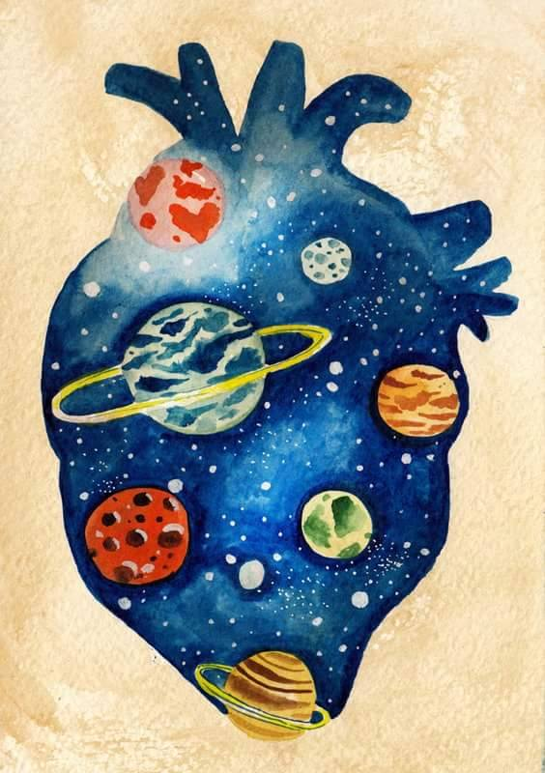
Um pouquinho de Astronomia

Slide 3
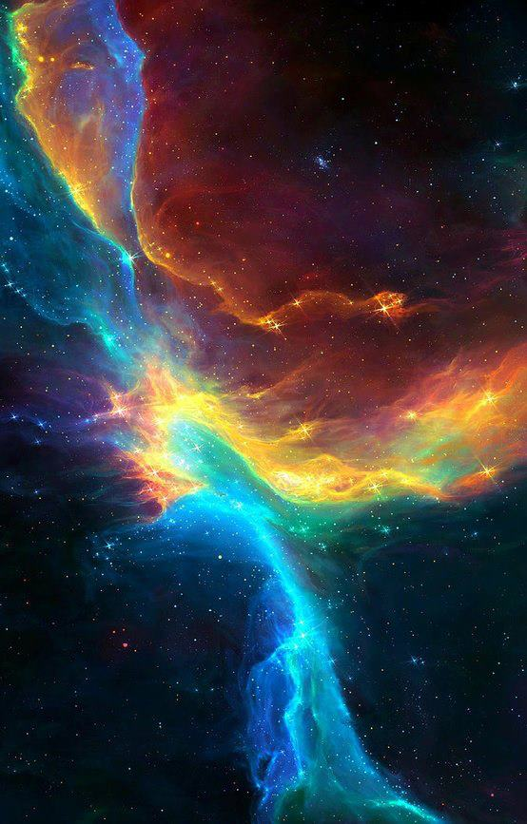
O fascínio e curiosidade pela Astronomia

Slide 4
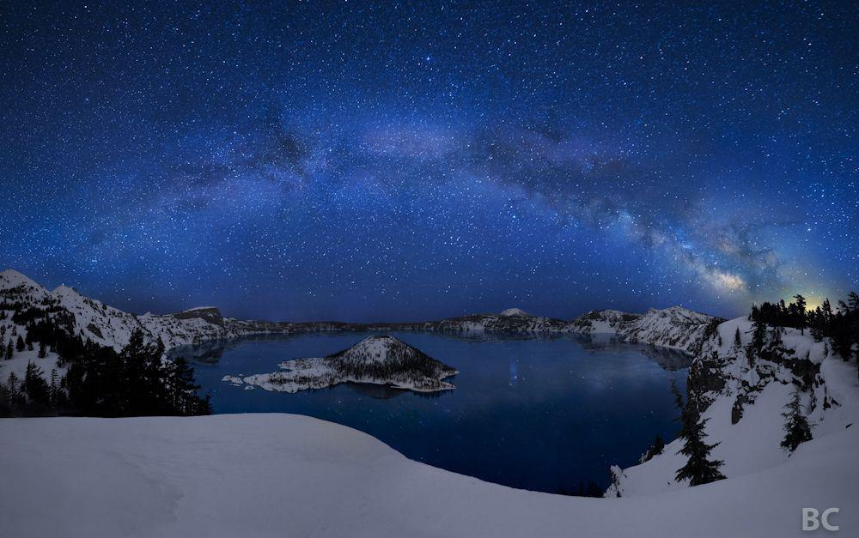

Slide 5
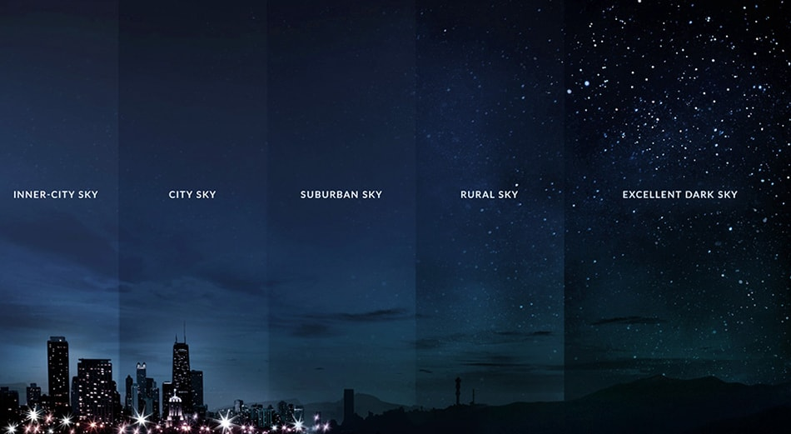

Slide 6
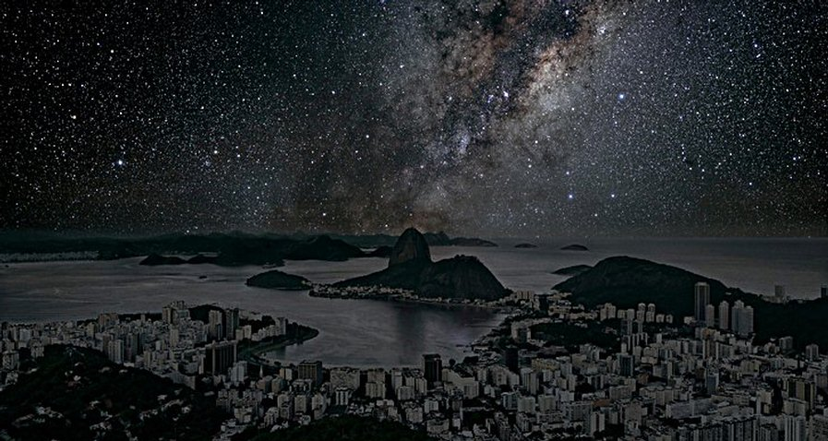

Slide 7
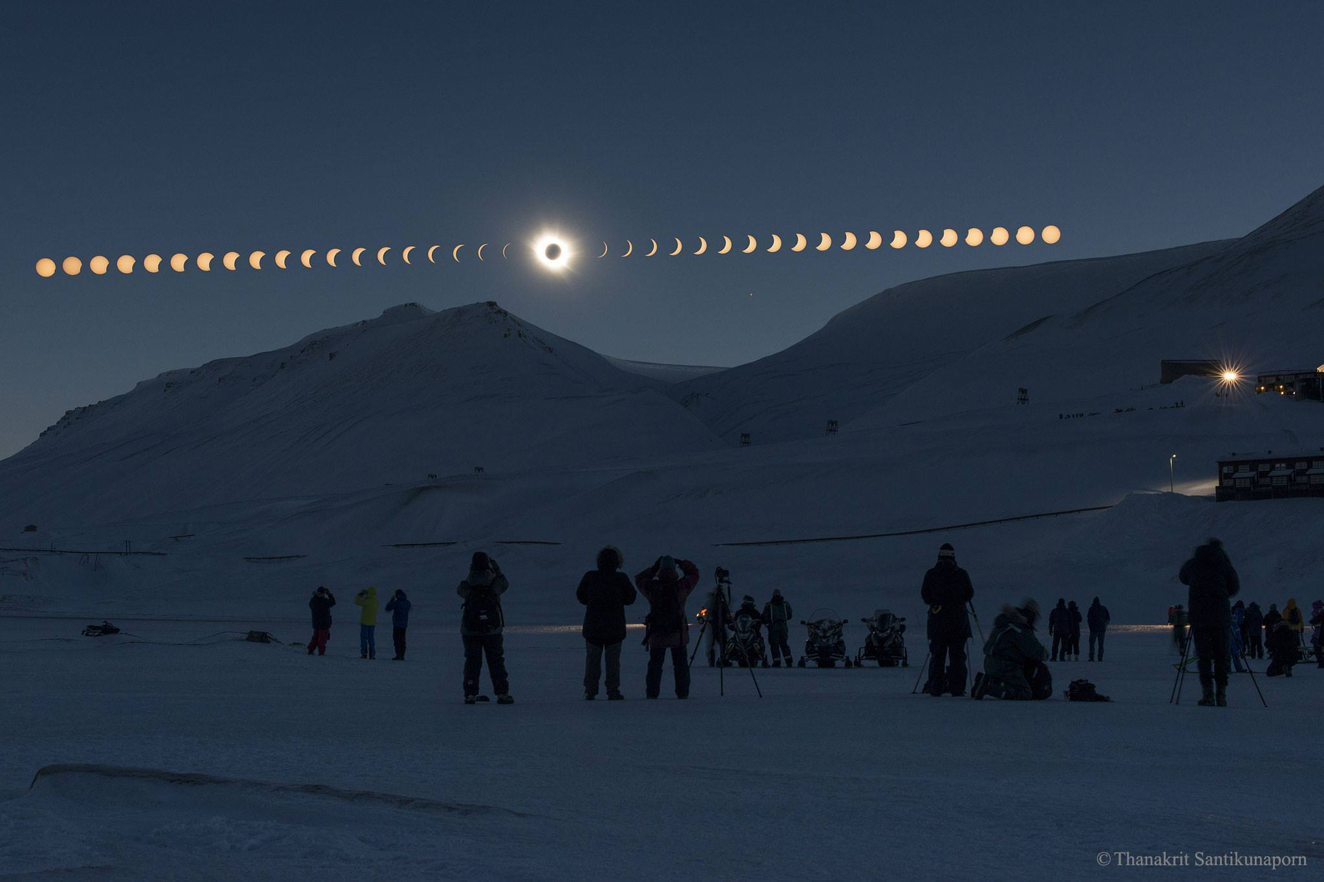

Slide 8
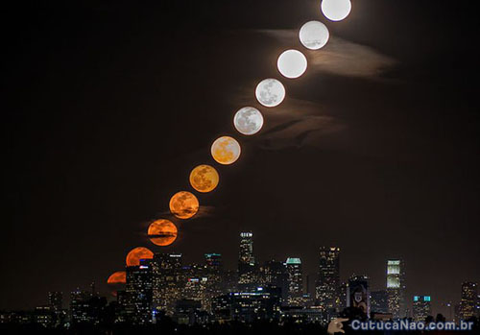

Slide 9
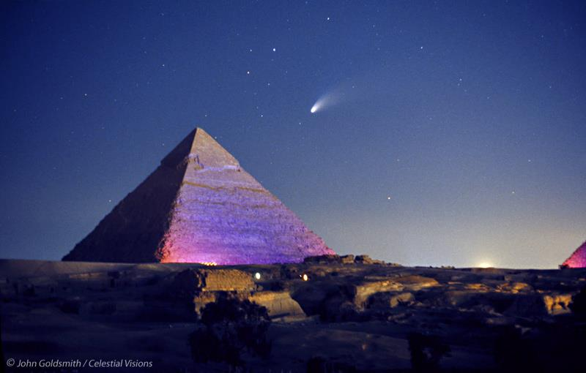
Cometa Hale Bopp no céu do Egito, em 1997.
Curiosidade: Período orbital = 2537 anos; próximo periélio previsto = ano 4380

Slide 10
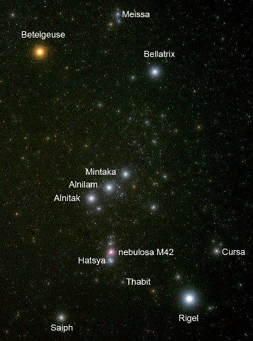
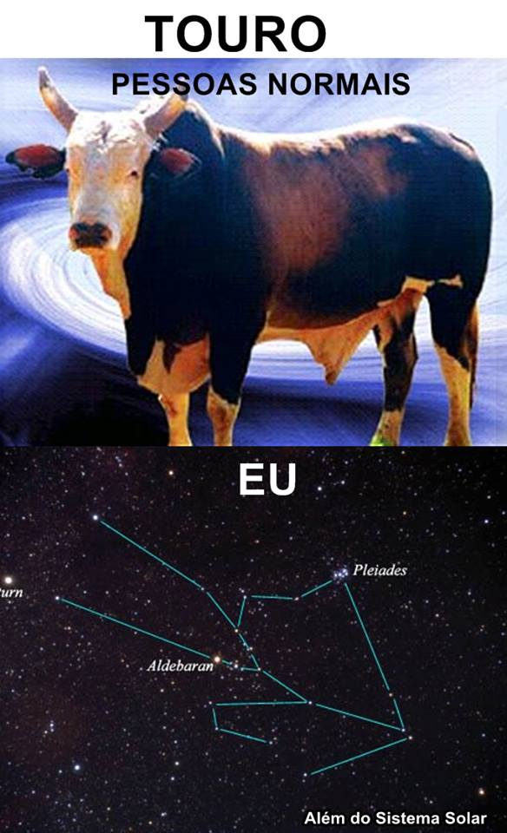

Slide 11
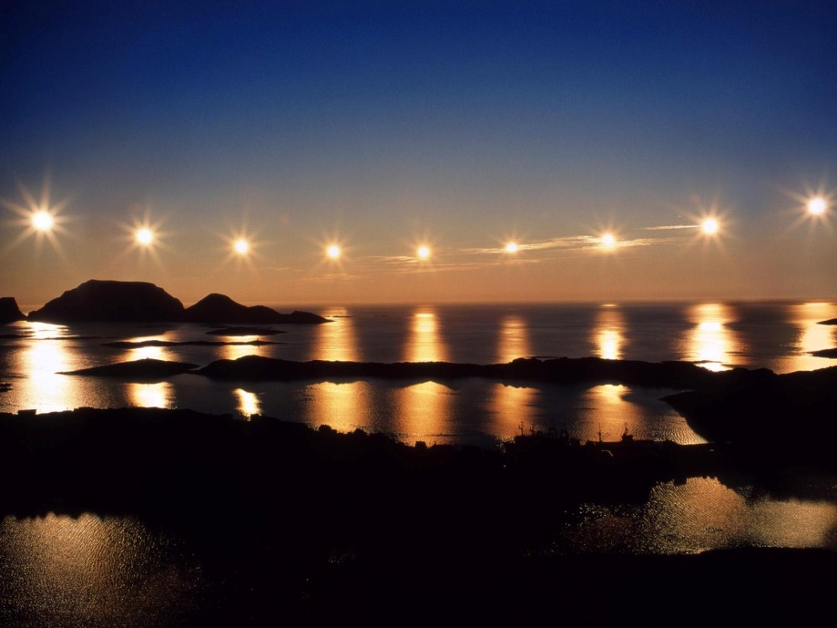

Slide 12
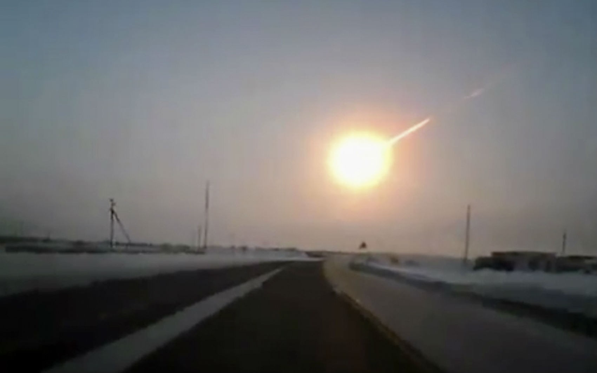

Slide 13
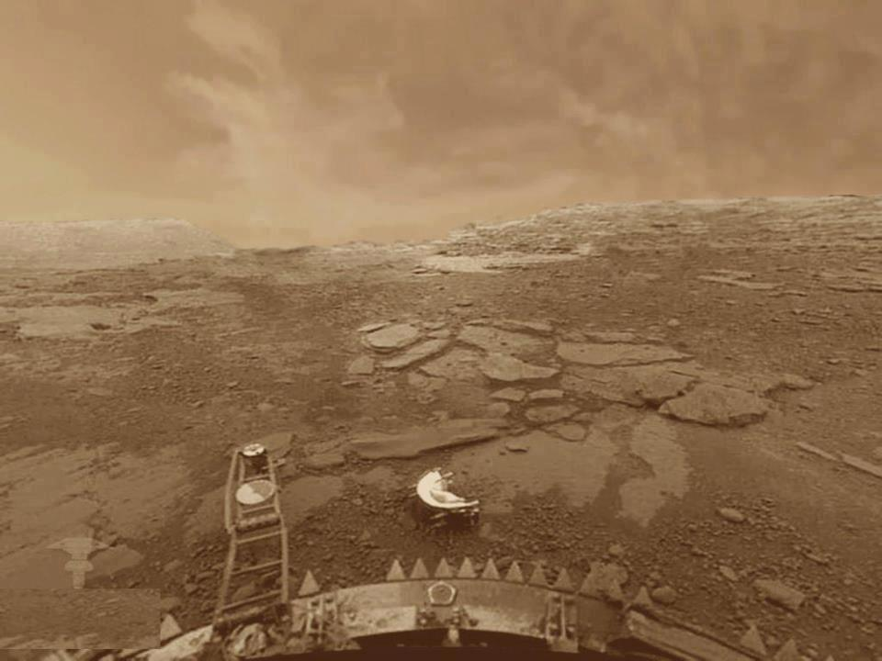
Superfície de Vênus, 1975. Sonda Venera 9.

Slide 14
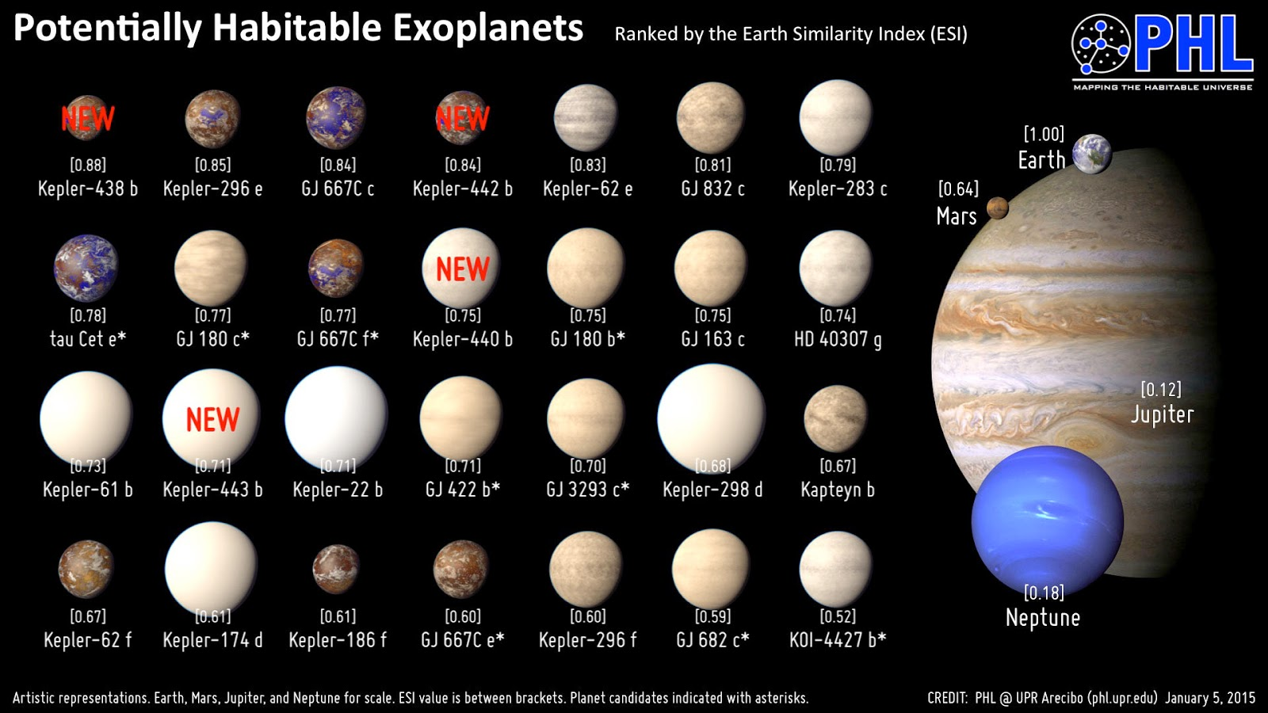

Slide 15
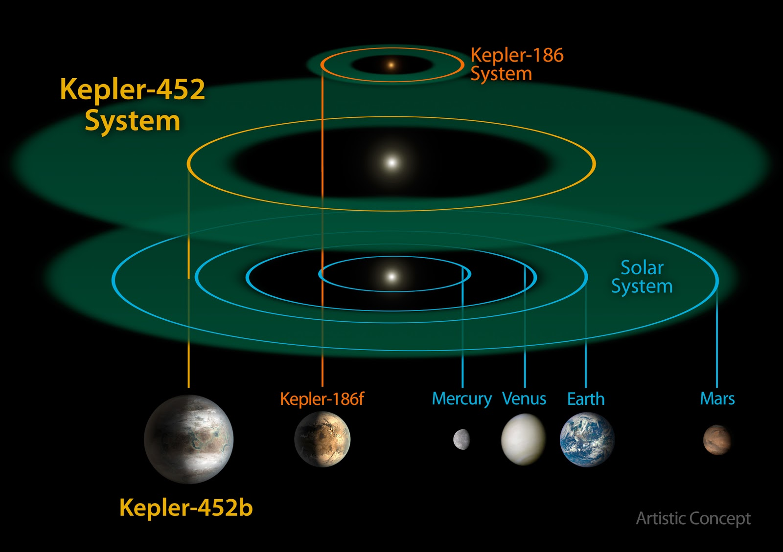

Slide 16
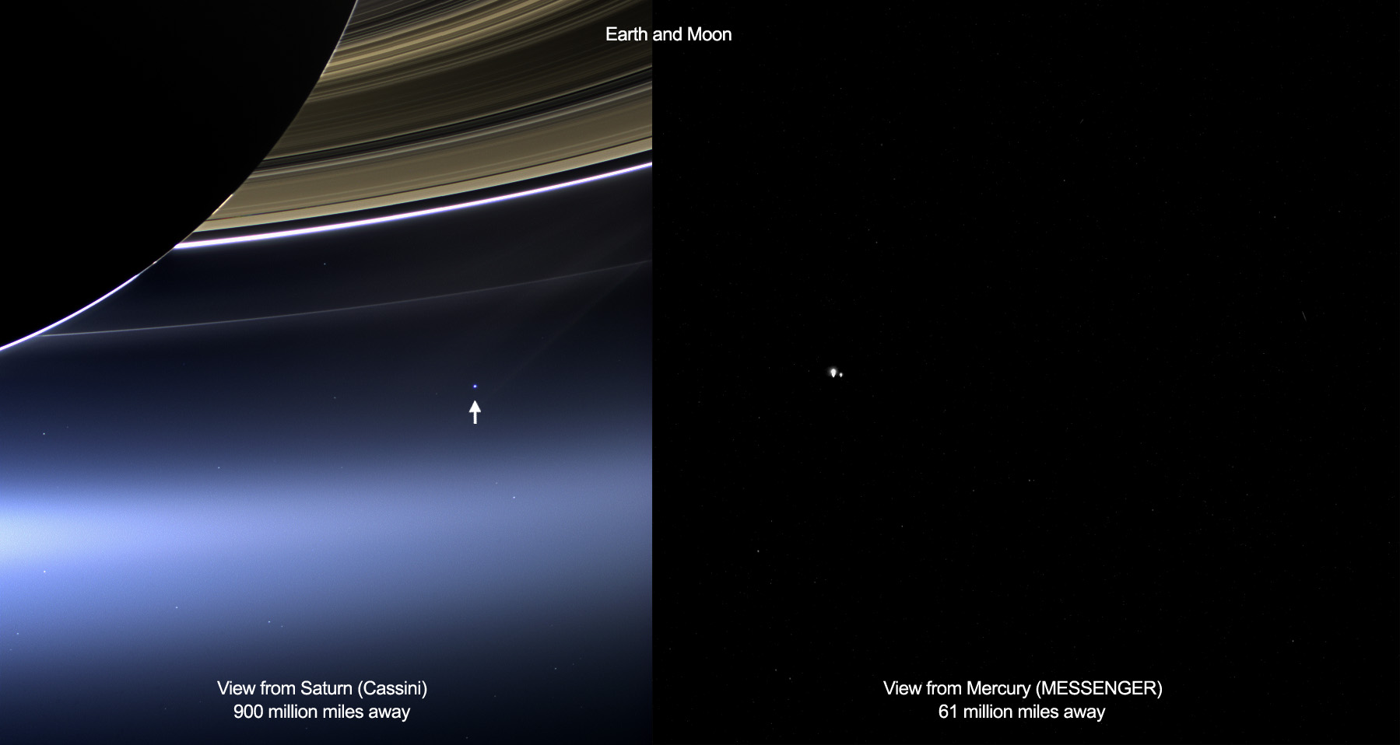

Slide 17
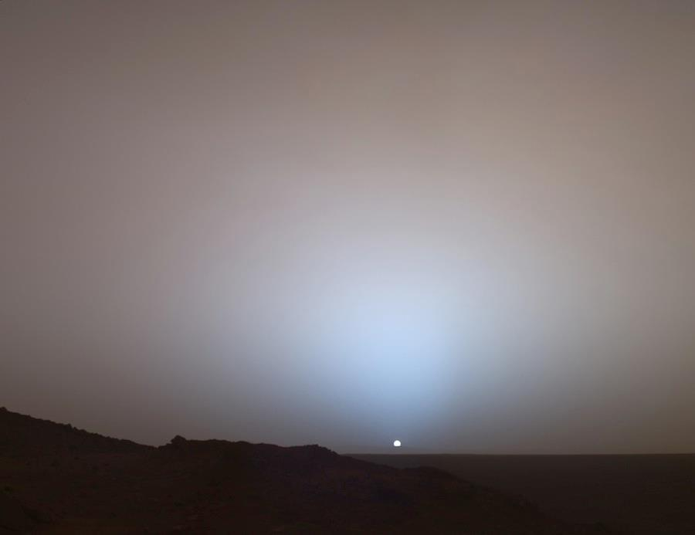
Por do Sol em Marte, 19 de maio de 2005. Foto tirada pela Spirit.

Slide 18
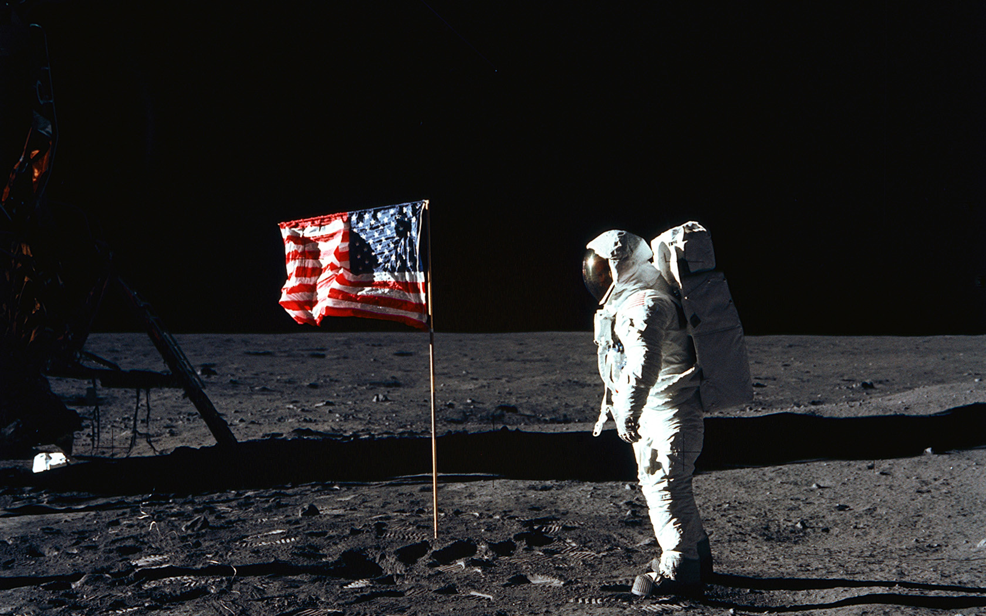

Slide 19
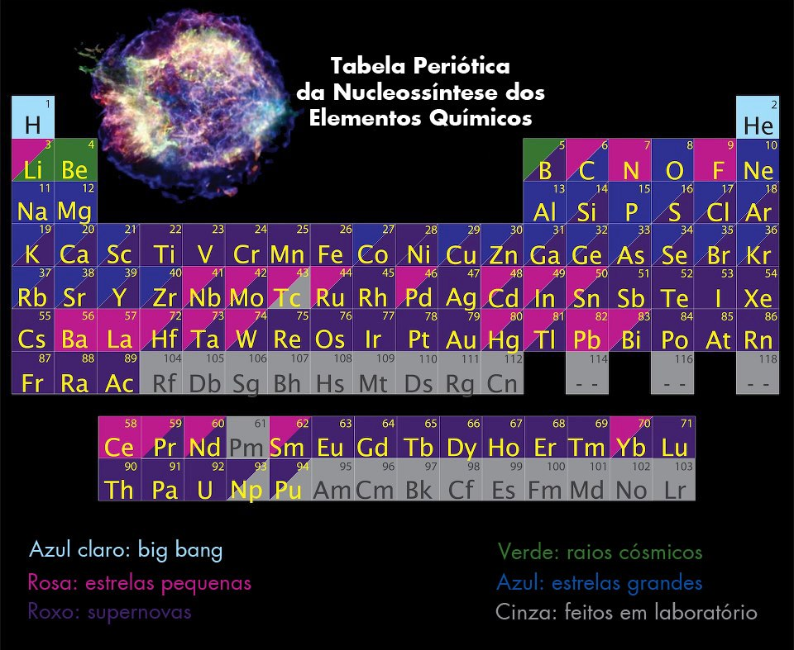

Slide 20
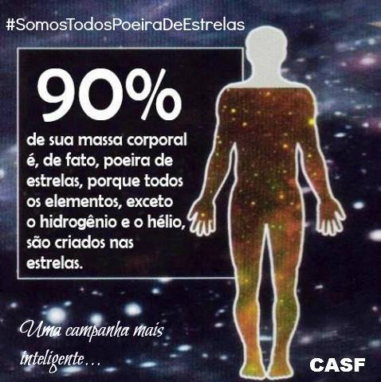

Slide 21
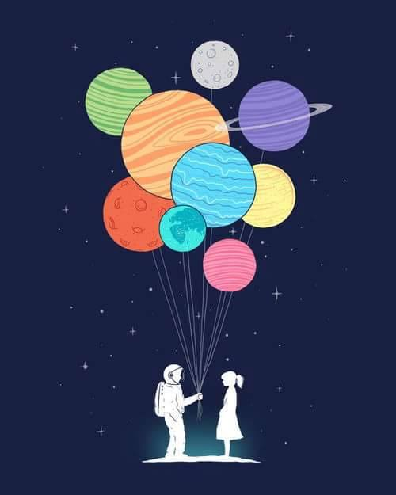
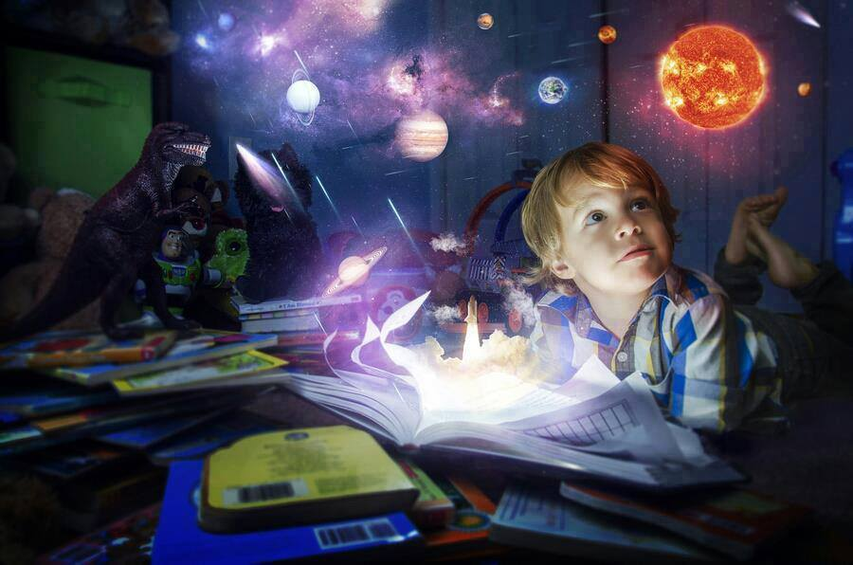
Porque estudar Astronomia?

Slide 22
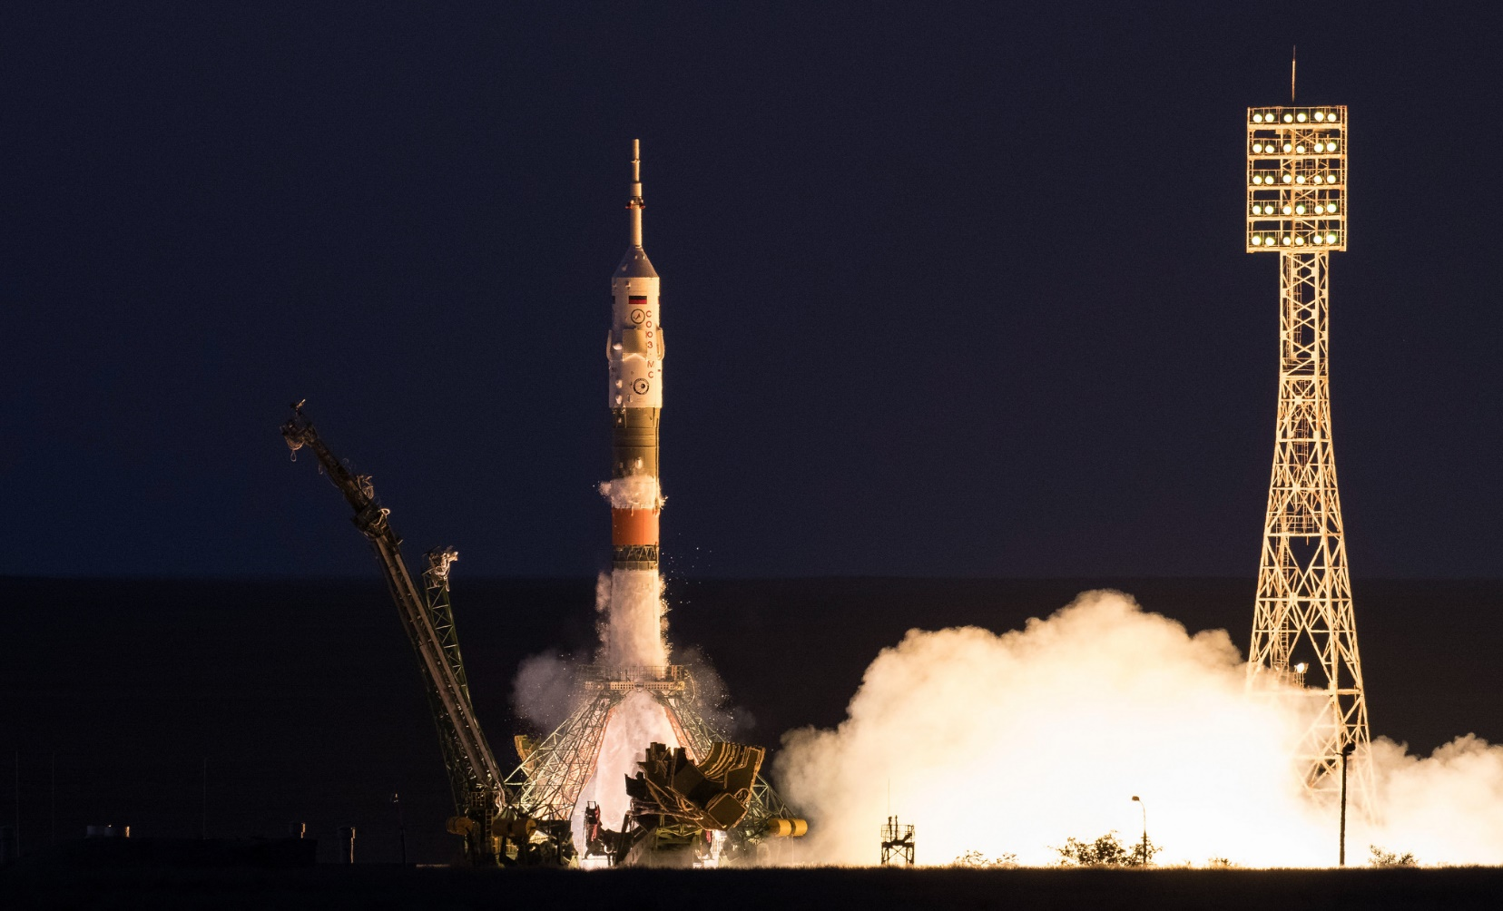
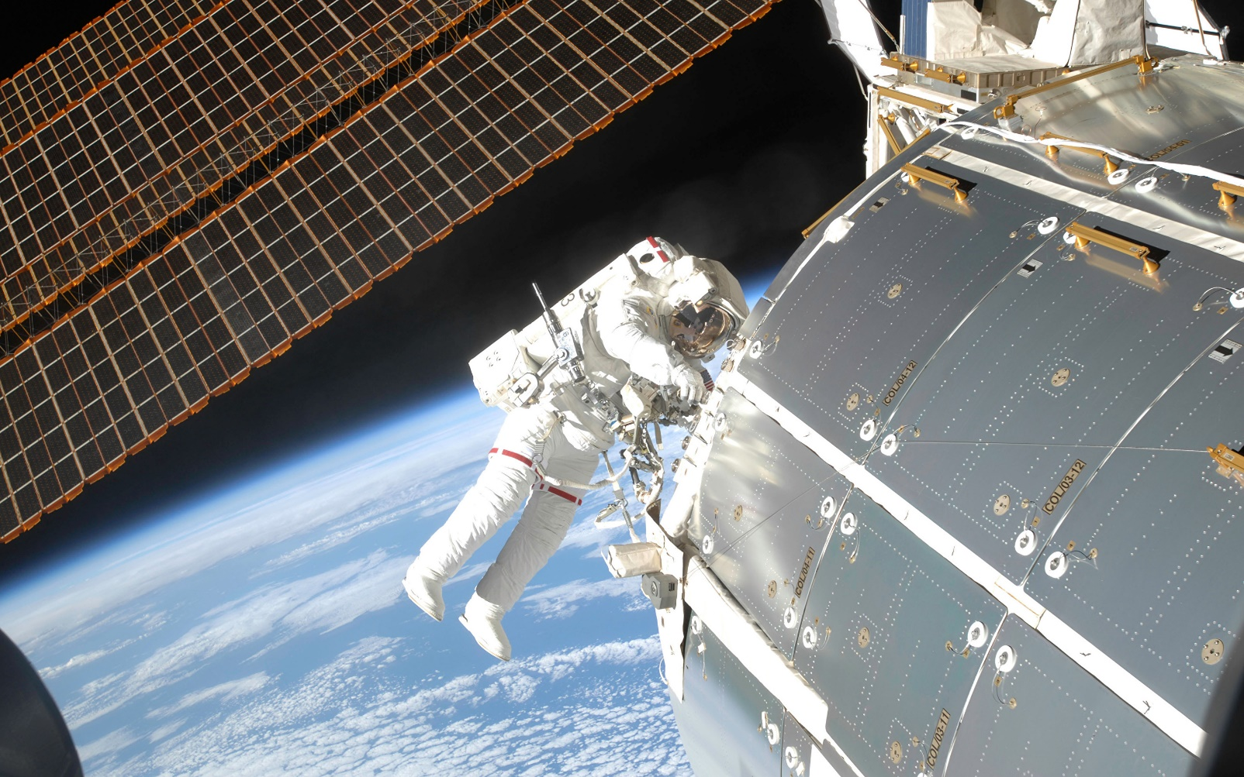
Hoje em dia, a mídia apresenta a vantagem de gerar curiosidade astronômica na mente dos estudantes, há por outro lado, uma deficiência nas respostas para tais curiosidades.

Slide 23
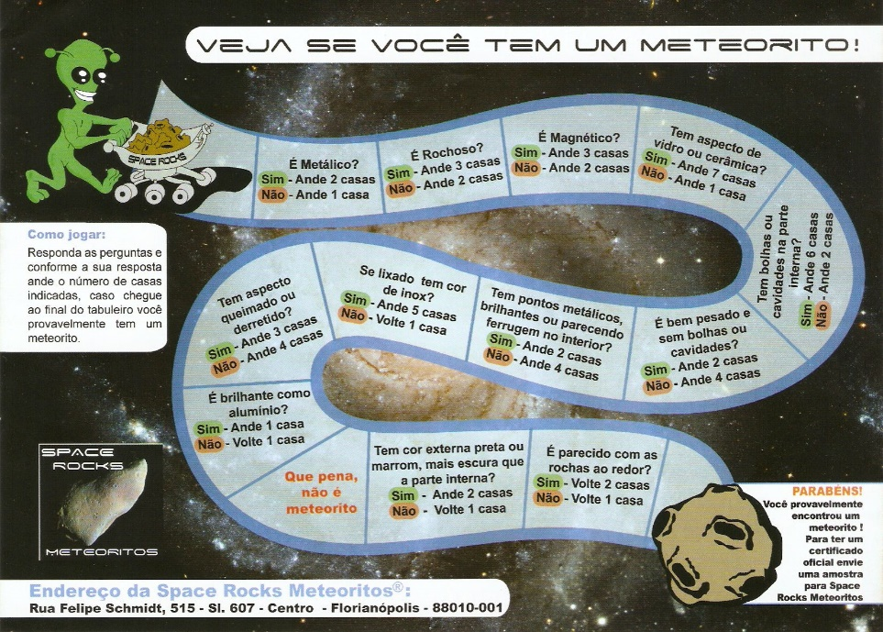
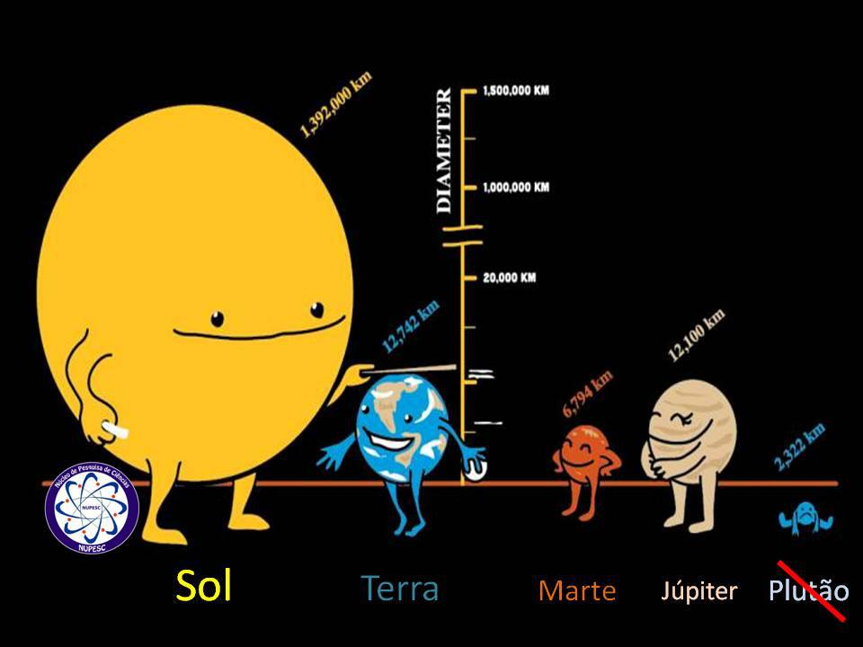
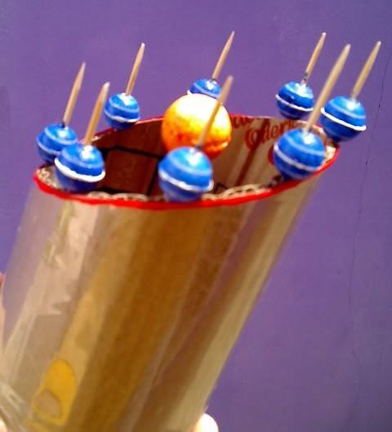
Ao aprender sobre o espaço sideral, o estudante desenvolve habilidades que são fundamentais para o aprendizado de outras disciplinas. Algumas destas habilidades destacadas são: melhoria na capacidade de cálculos matemáticos, comparação e classificação de objetos ou eventos, comunicação, experimentação, exploração, imaginação, medição, observação, organização, raciocínio lógico, aplicação, avaliação, dedução, descrição, interpretação, predição, manipulação de instrumentos e reconhecimento de pré-conceitos, ou concepções alternativas.

Slide 24
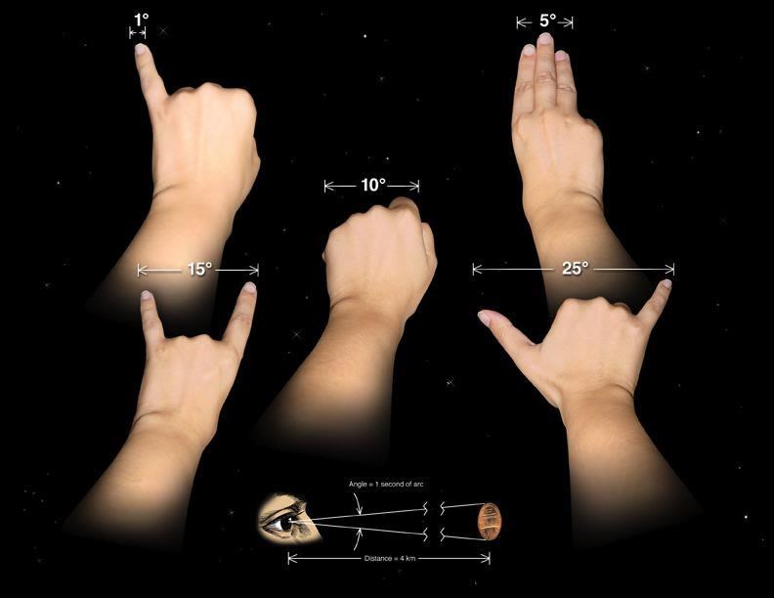
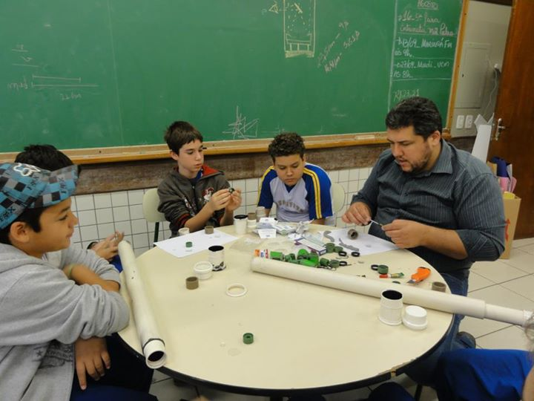
A Astronomia oferece oportunidade para atividades que envolvam também trabalhos ao ar livre e que não exigem materiais ou laboratórios custosos e ainda oferece ao homem a percepção de sua pequenez diante do Universo e ao mesmo tempo perceba como pode alcançá-lo com sua inteligência.

Slide 25
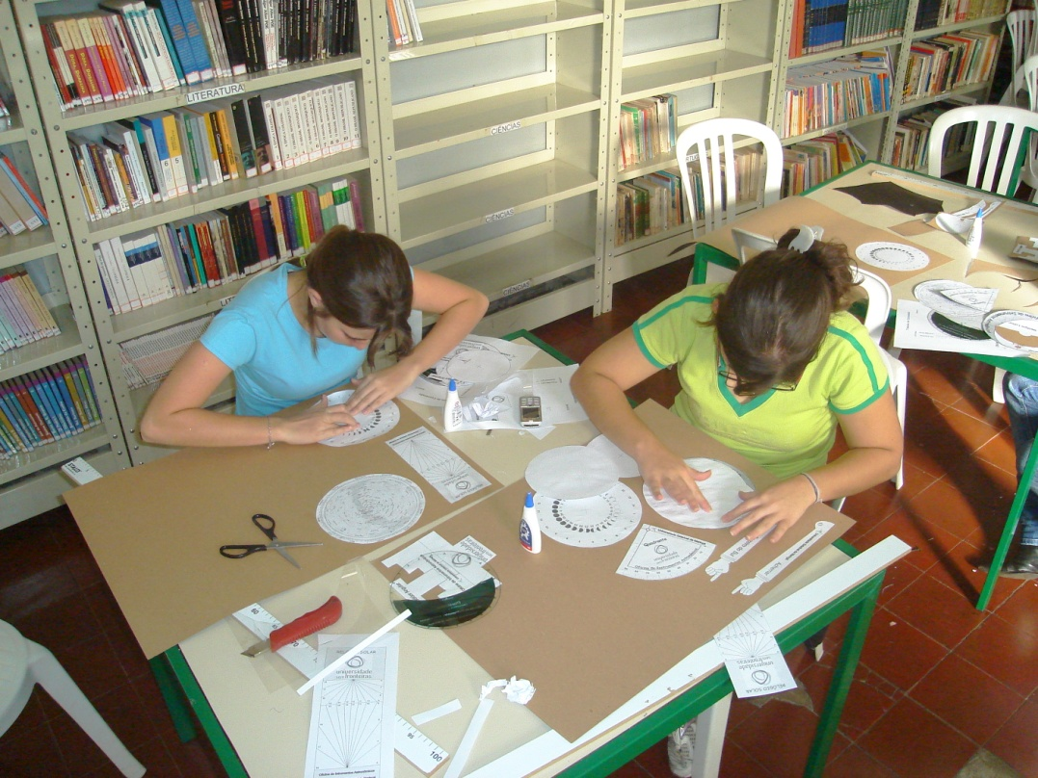
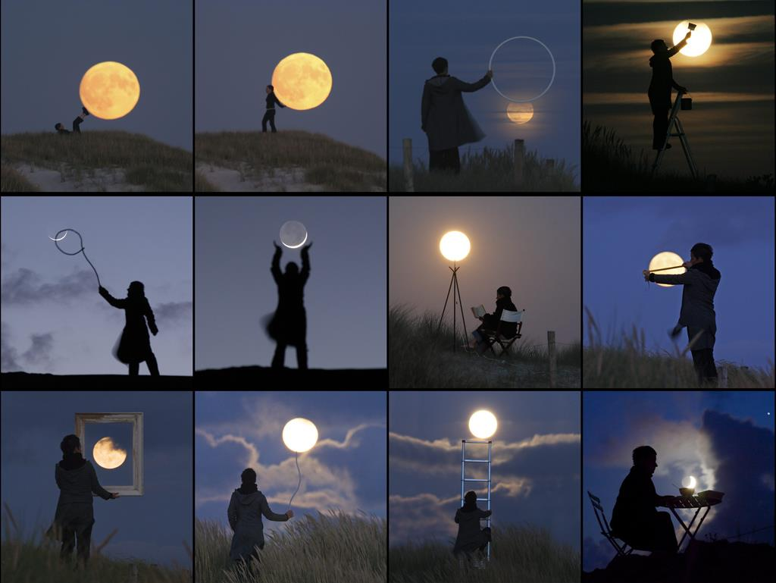
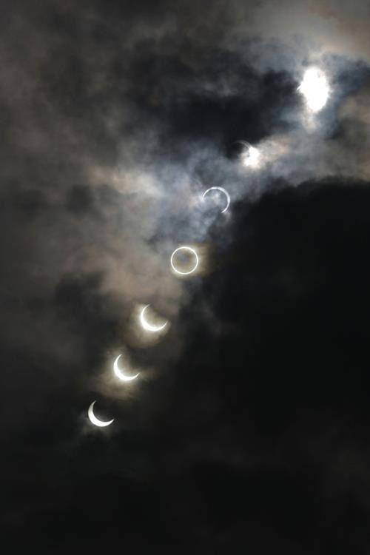
A proposta de atividades práticas de Astronomia para os alunos, tais como construir instrumentos simples semelhantes aos primitivos relógios de Sol, gnômon, realizar observações do Sol, Lua, estrelas e meteoros, marcando suas observações e dados, fará com que estes consigam identificar padrões em seus dados anotados, aprender a utilizar equipamentos científicos para comprovar suas informações, e sejam capazes de construir modelos para explicar os fenômenos que eles mesmos descobriram.

Slide 26
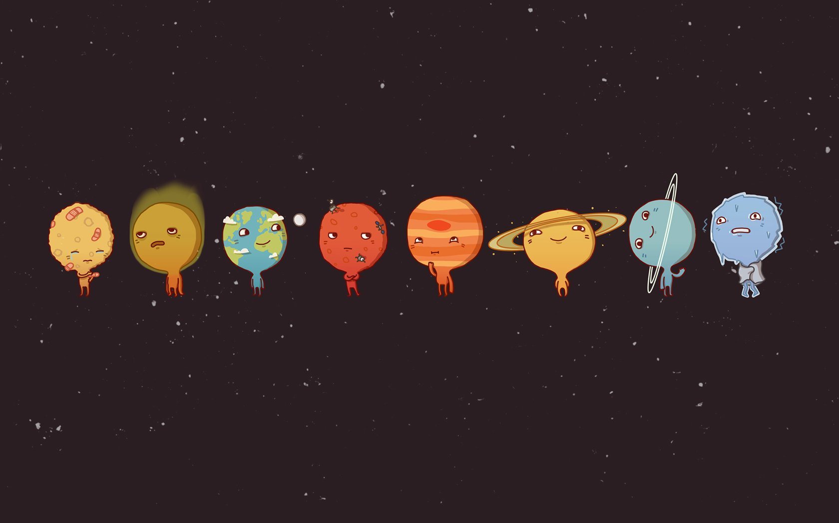
Astronomia nos documentos oficiais do Ensino Fundamental

Slide 27
6º ano
Universo
Sistema Solar
Movimentos terrestres e celestes
Astros
7º ano
Astros
Movimentos terrestres e celestes
8º ano
Origem e evolução do universo
Diretrizes estaduais
9º ano
Gravitação universal

Slide 28
6º ano
Movimentos Terrestres e celestes
Atividades experimentais/observacionais
8º ano
Movimento terrestre e celeste
BNCC
9º ano
Sistema Solar
Origem do Universo
Astros

Slide 29
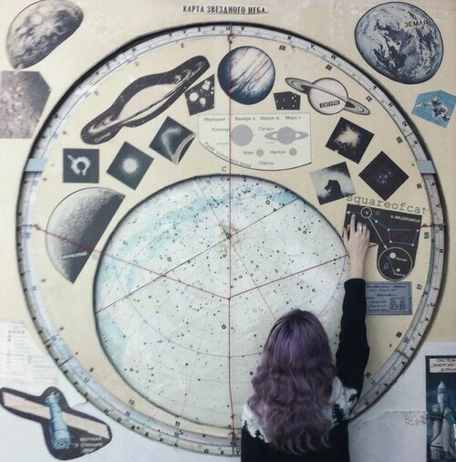
Problemas/Dificuldades com o Ensino de Astronomia

Slide 30
Componente curricular cheia de conteúdos;
Livros didáticos não abordam corretamente (qualitativamente e quantitativamente);
Falta de material de qualidade e adaptados para a sala de aula;
Formação inicial não aborda conteúdos de Astronomia;
Falta de cursos de formação continuada;
Prática docente dos professores.

Slide 31

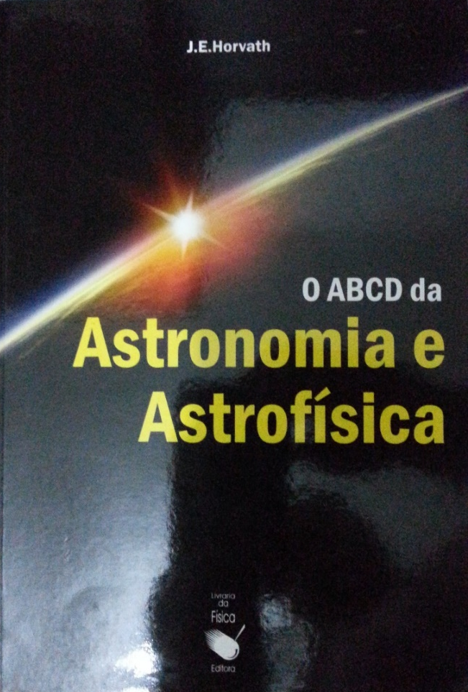
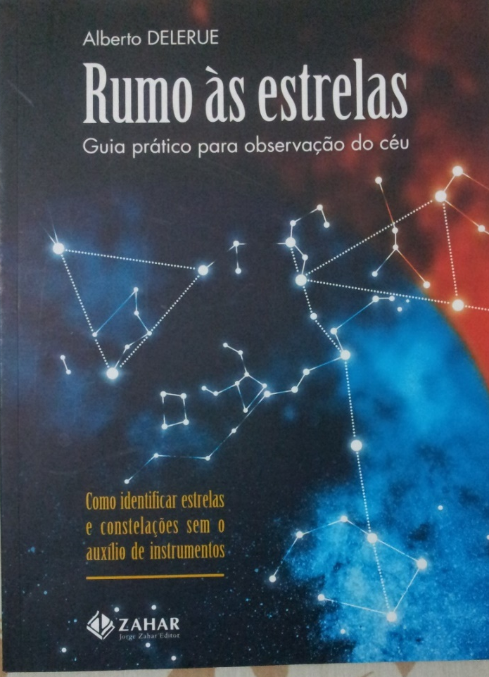
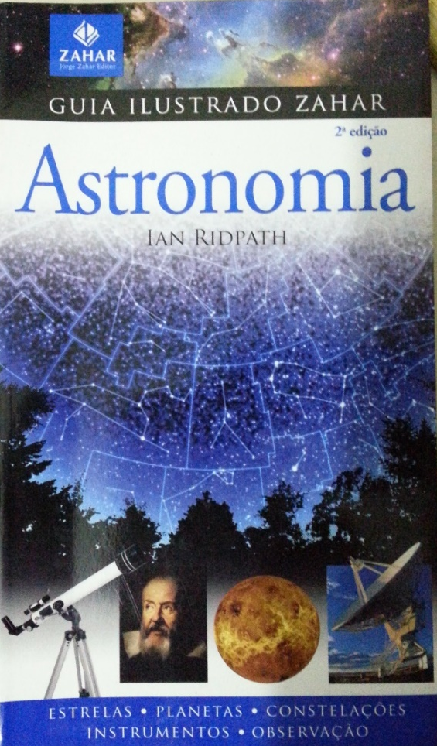
Livros indicados

Slide 32
